Slide 1
システム開発中間報告
ITエンジニア科 3年
3班

Slide 2
目次
第１章 システム開発の経緯
1-1 会社概要と現状の問題
1-2 売り上げ減少の原因
1-3 システム導入の目的
第２章 主要機能
2-1 システム全体像
2-2 掲示板機能
2-3 旅行プラン予約機能
第３章 今後の予定
3-1 システムの留意点
3-2 進捗状況

Slide 3
第１章
システム開発の経緯

Slide 4

1-1 会社概要と現状の問題
会社名：株式会社ＦＪＢマラベル
国内旅行代理店業界不動のＮｏ．１企業
そんな当社の問題は…
東日本大震災
売上730⇒610億円
売上の減少
リーマンショック
売上945⇒770億円
Notes:
2008年 リーマンショック
売上 770億円
2011年 東日本大震災
売上 610億円

Slide 5
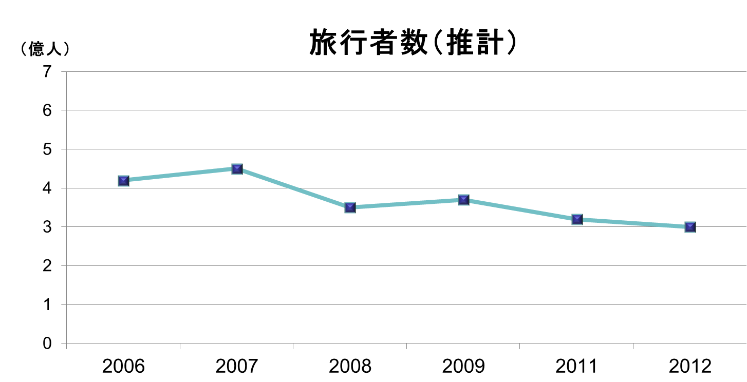
1-2 売り上げ減少の原因
旅行者自体の 減少
理由は
計画を立てるのが面倒
旅行プランの マンネリ化
WEB利用者の
アンケート結果1位
計画を立てるのが面倒
売上と同様に減少傾向

Slide 6
1-3 システム導入の目的
・新規顧客獲得
顧客同士の口コミにより旅行を斡旋
旅行にあまり関心のない人でも気軽に利用
・旅行プランのマンネリ化防止
当社が考案した旅行プランだけでなく、
ユーザーが計画した旅行プランを利用
自社掲示板を作成

Slide 7
第２章
主要機能

Slide 8
2-1 システム全体像(1)
トップページ画面
つづく…
プラン計画画面
ログイン画面
ユーザー登録
or
メニュー画面
決済・申込
プラン投稿画面
※添付資料1 参照

Slide 9
2-1 システム全体像(2)
トップページ画面
つづく…
ツアー検索画面
掲示板画面
ツアー詳細画面
コメント画面
プラン投稿画面
ツアーアレンジ
決済・申込
※添付資料1 参照

Slide 10
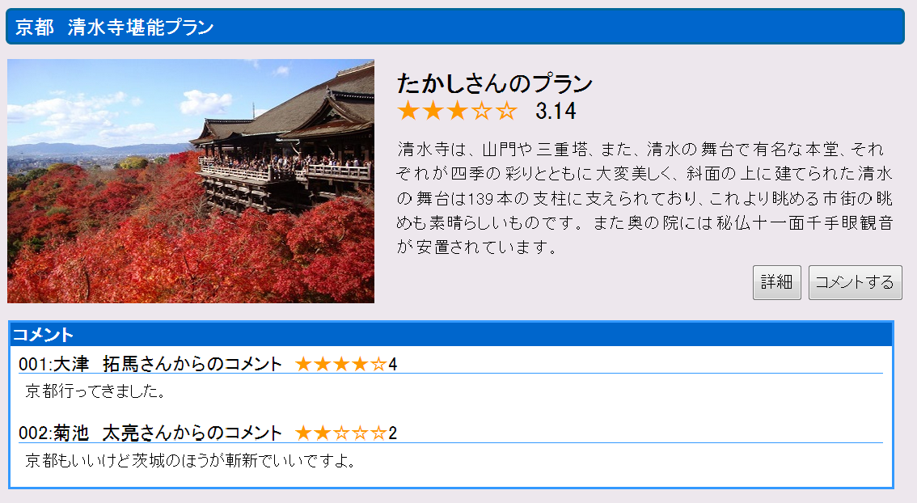
2-2 掲示板機能
【総評価】
5つ星で評価
【詳細】
詳細画面は
予約画面に直結
【コメント】
利用者同士の交流
※添付資料2 参照

Slide 11
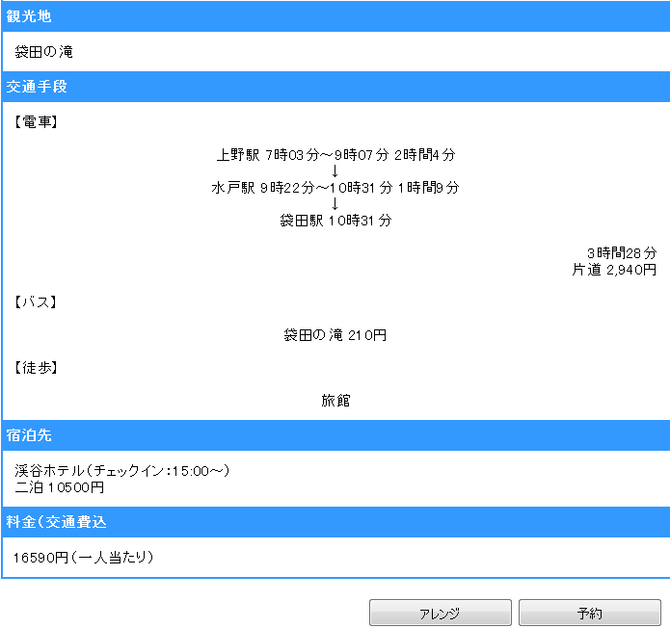
2-3 旅行プラン予約機能
※添付資料3 参照
【予約】
投稿者の設定を引き継ぎ
すぐ予約可能
【アレンジ】
交通手段と宿泊先を変更

Slide 12
第３章
今後の予定

Slide 13
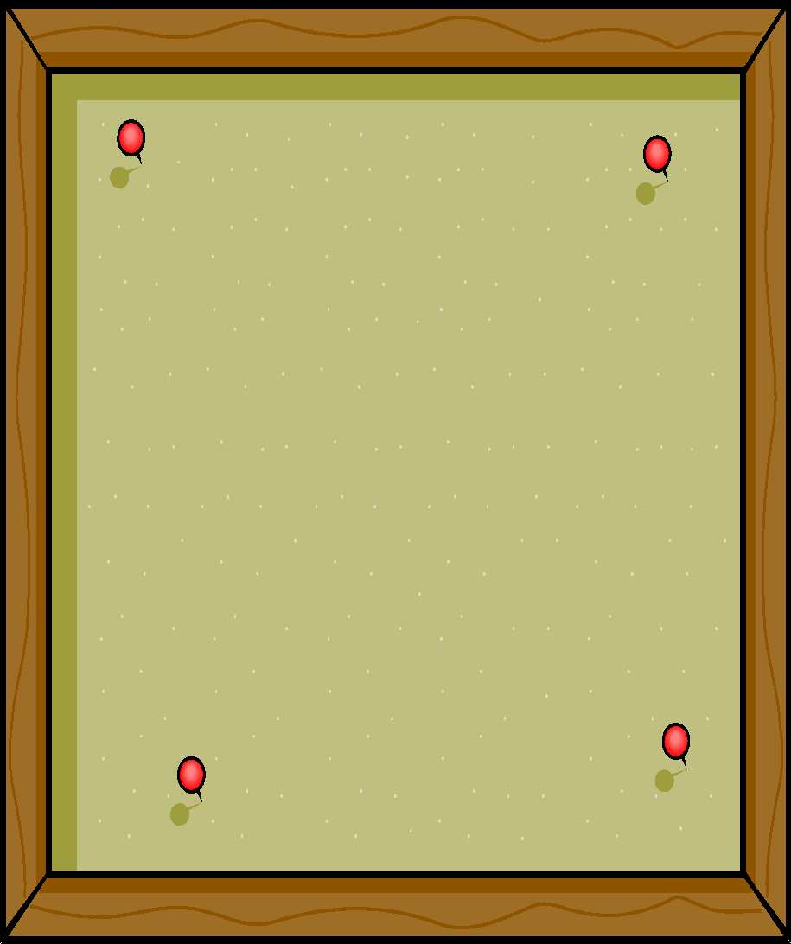

3-1 システムの留意点
予約画面
掲示板
予約
詳細
掲示板の旅行プランから 簡単に利用
当社とユーザーによる
旅行プランの提示
プランの
マンネリ化防止
旅行プランの評価機能
人気旅行プランの明確化
ユーザーが求めている
旅行プランの判明

Slide 14


3-2 進捗状況
現在
今後

